Slide 1
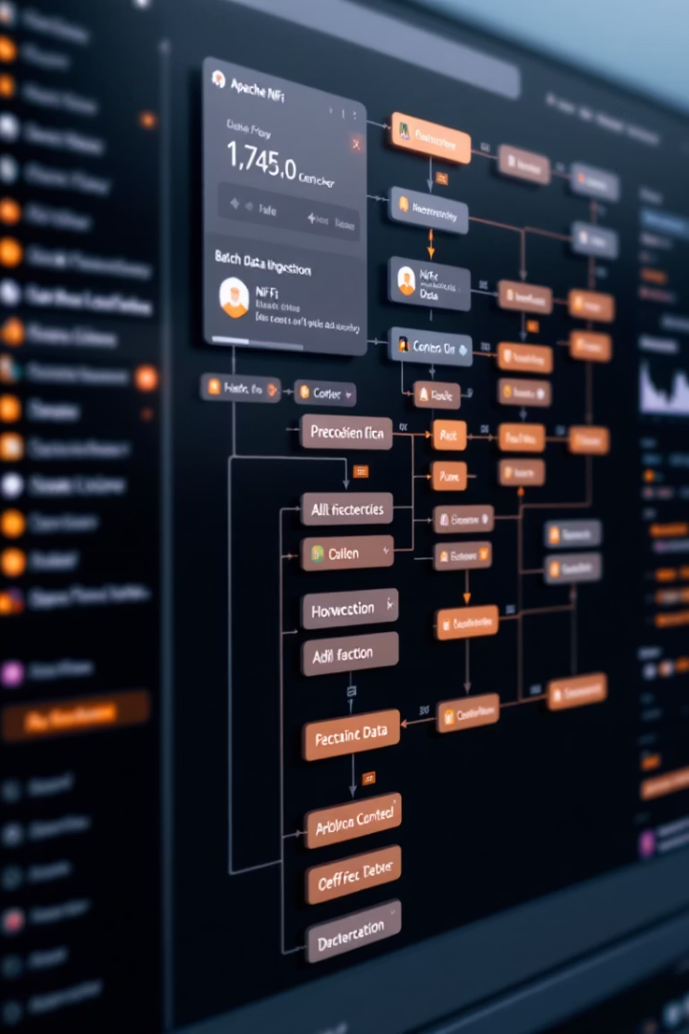


Implementación de Ingesta Batch con Apache NiFi
Apache NiFi es una herramienta de integración y automatización de flujos de datos que facilita la ingesta, transformación y distribución de datos entre diferentes sistemas de manera eficiente. Es una plataforma open-source (código abierto) diseñada para automizar el flujo de datos entre sistemas y simplificar tareas complejas como la ingesta batch.
por Kibernum Capacitación S.A.

Slide 2
Peguntas de Activación de Contenidos
¿Qué diferencia existe entre la ingesta de datos batch y la ingesta en tiempo real?
¿Cuáles son los principales beneficios de utilizar la ingesta de datos batch en aplicaciones que no requieren datos en tiempo real?
¿En qué escenarios sería más apropiada la ingesta de datos batch, y cuáles son algunas de las desventajas de este enfoque?

Slide 3

¿QUÉ ES APACHE NIFI?
Apache NiFi es una plataforma robusta para la automatización de flujos de datos entre sistemas. Permite capturar, transformar, enrutar, y almacenar datos provenientes de diversas fuentes como bases de datos, archivos, API, y sistemas de mensajería. A través de una interfaz gráfica fácil de usar, NiFi facilita el diseño, monitoreo y gestión de flujos de datos sin necesidad de escribir código.

Slide 4




¿PARA QUÉ SIRVE APACHE NIFI EN LA INGESTA BATCH?
Automatización de Flujos de Datos
Gestión de Grandes Volúmenes de Datos
NiFi puede orquestar la ingesta batch de datos desde fuentes a un sistema de destino en intervalos programados, asegurando que los datos sean procesados de manera eficiente y en el momento adecuado.
Es capaz de procesar grandes cantidades de datos, lo que es ideal para escenarios de Big Data. NiFi gestiona eficientemente tanto datos estructurados como no estructurados.
Transformación de Datos
Integración con Diversas Fuentes
NiFi proporciona un conjunto de procesadores que permiten realizar transformaciones simples o complejas, como la conversión de formatos (CSV a JSON, por ejemplo), limpieza de datos, y la agregación de información.
NiFi puede conectarse a bases de datos, sistemas de archivos, servicios en la nube y APIs, lo que lo convierte en una solución versátil para la ingesta de datos desde diversas fuentes.

Slide 5
PRINCIPALES CARACTERÍSTICAS DE APACHE NIFI
Interfaz Gráfica Intuitiva
Procesadores para Conectar Fuentes y Destinos
NiFi ofrece una interfaz basada en la web que permite diseñar flujos de datos sin necesidad de escribir código. Esto facilita a los usuarios no técnicos crear y gestionar flujos de datos de manera eficiente.
NiFi incluye más de 300 procesadores que permiten leer desde, escribir a, y transformar datos entre diversas fuentes y destinos, como bases de datos, servicios web, sistemas de mensajería, y más.
Enrutamiento Condicional de Datos
Escalabilidad y Flexibilidad
Los datos pueden ser dirigidos dinámicamente a diferentes destinos según condiciones específicas (por ejemplo, datos de diferentes categorías pueden ser enviados a distintos sistemas de almacenamiento).
NiFi está diseñado para escalar horizontalmente, lo que significa que puede manejar grandes volúmenes de datos distribuidos a través de múltiples nodos en un clúster.
Monitoreo en Tiempo Real
Garantía de Entrega de Datos
NiFi proporciona herramientas para monitorear el rendimiento de los flujos de datos en tiempo real, lo que facilita la gestión y resolución de problemas rápidamente.
NiFi asegura que los datos sean entregados de forma confiable a su destino, utilizando características como al menos una vez, exactamente una vez, o a lo más una vez para el procesamiento de datos.

Slide 6




MÉTODOS DE IMPLEMENTACIÓN DE LA INGESTA BATCH CON APACHE NIFI
Extract (Extraer)
Utilizar el procesador GetFile para leer los archivos CSV almacenados en un directorio específico. El procesador ListFile se puede configurar para leer continuamente nuevos archivos CSV conforme se vayan generando.
Transform (Transformar)
Utilizar el procesador ConvertRecord para convertir los archivos CSV en formato JSON para que sean compatibles con el sistema de bases de datos. El procesador UpdateRecord puede aplicarse para limpiar y normalizar los datos (por ejemplo, asegurando que las fechas estén en el formato correcto).
Load (Cargar)
Utilizar el procesador PutDatabaseRecord para insertar los datos transformados en una base de datos PostgreSQL. Configurar las credenciales y la conexión a la base de datos en NiFi para que los datos se carguen en la tabla correspondiente.
Programación y Monitoreo
Configurar el procesador para que el flujo de datos se ejecute a intervalos regulares (por ejemplo, todos los días a las 2 a.m.) para cargar los datos de ventas al sistema de análisis.
La implementación de ingesta de datos batch con Apache NiFi es una opción potente y flexible que permite gestionar grandes volúmenes de datos de manera eficiente. NiFi facilita la automatización del flujo de datos, la transformación, y la integración de diversas fuentes, lo que permite a las empresas consolidar y analizar datos a gran escala. Su interfaz visual y su capacidad para integrarse con diferentes sistemas lo convierten en una herramienta ideal para gestionar tareas de ingesta batch complejas.

Slide 7
LICENCIAS DE APACHE NIFI
Aspecto
Detalles
Licencia
Apache 2.0 (Código Abierto, Uso gratuito, Modificación y distribución permitida)
Costo
Gratuito, sin versiones de pago o comerciales.
Soporte Comercial
Disponible a través de proveedores como Cloudera o Hortonworks (opcional).
Escalabilidad
Escalabilidad horizontal y vertical; soporte para clústeres distribuidos.
Integraciones
Conexión con múltiples fuentes de datos (bases de datos, archivos, servicios web, sistemas de Big Data).
Características Principales
Interfaz gráfica, procesamiento distribuido, control de versiones, seguridad y control de datos.
Capacidades
Extraer, transformar y cargar datos, enrutamiento condicional de datos, procesamiento en tiempo real y batch.
Apache NiFi es una plataforma de integración de datos que es completamente de código abierto bajo la Licencia Apache 2.0. Esta licencia es muy permisiva y permite a los usuarios usar, modificar y distribuir el software tanto en proyectos comerciales como no comerciales.
Apache NiFi no tiene versiones comerciales o premium. Toda la funcionalidad está disponible en la versión de código abierto, lo que significa que no hay versiones de pago ni restricciones por nivel de acceso. La única diferencia en las capacidades viene del entorno y la infraestructura en la que se ejecuta NiFi.

Slide 8
Caracteristicas Clave de Apache NiFi (Versión Open Source)
La versión de código abierto de Apache NiFi incluye:
Interfaz Gráfica de Usuario (GUI): NiFi ofrece una interfaz gráfica de usuario basada en navegador para diseñar, gestionar y monitorear flujos de datos. Puedes crear flujos de trabajo con arrastrar y soltar para automatizar la ingesta, transformación y carga de datos sin necesidad de escribir código.
Conectividad con Múltiples Fuentes de Datos: NiFi tiene más de 300 procesadores que permiten la integración con diversas fuentes de datos como bases de datos, sistemas de archivos, servicios web y más.
Escalabilidad: Apache NiFi se puede escalar tanto vertical como horizontalmente. Los flujos de datos pueden ser gestionados de manera distribuida en un cluster de NiFi, permitiendo el procesamiento de grandes volúmenes de datos.
Procesamiento Distribuido: Soporta la ejecución de flujos de datos en múltiples nodos en un clúster, lo que mejora el rendimiento y la resiliencia del sistema.
Enrutamiento Condicional de Datos: Los datos pueden ser procesados de forma condicional y dirigidos a diferentes destinos según criterios definidos en el flujo de trabajo.
Seguridad y Control: NiFi incluye características de autenticación y autorización (soporte para LDAP, Kerberos, etc.), cifrado de datos en tránsito y en reposo, y auditoría de accesos.
Integración con otras herramientas de Big Data: NiFi se integra fácilmente con tecnologías como Hadoop, HBase, Kafka, Spark, y Hive, lo que lo hace adecuado para proyectos de Big Data.

Slide 9
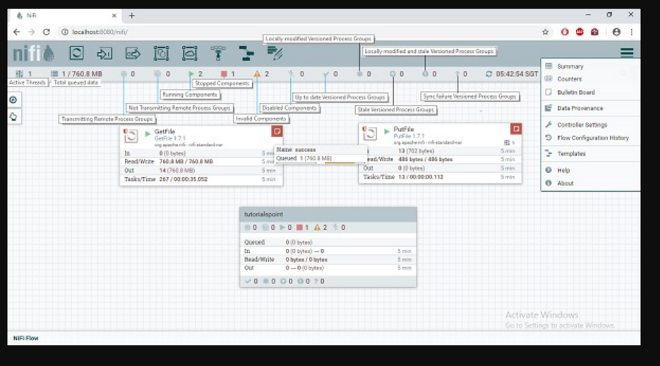
Apache NiFi en la Nube y Versiones Adicionales
Interfaz de usuario de apache Nifi
Si bien la versión de código abierto de NiFi es suficiente para muchas empresas, algunas organizaciones optan por ejecutarlo en la nube (por ejemplo, en AWS, Azure, o Google Cloud) para aprovechar la escalabilidad y la infraestructura gestionada que estas plataformas ofrecen.
Las versiones adicionales de Apache NiFi como NiFi Registry proporcionan características para la gestión de versiones y control de flujos a nivel organizacional, permitiendo mantener una evolución controlada de los flujos de trabajo.

Slide 10
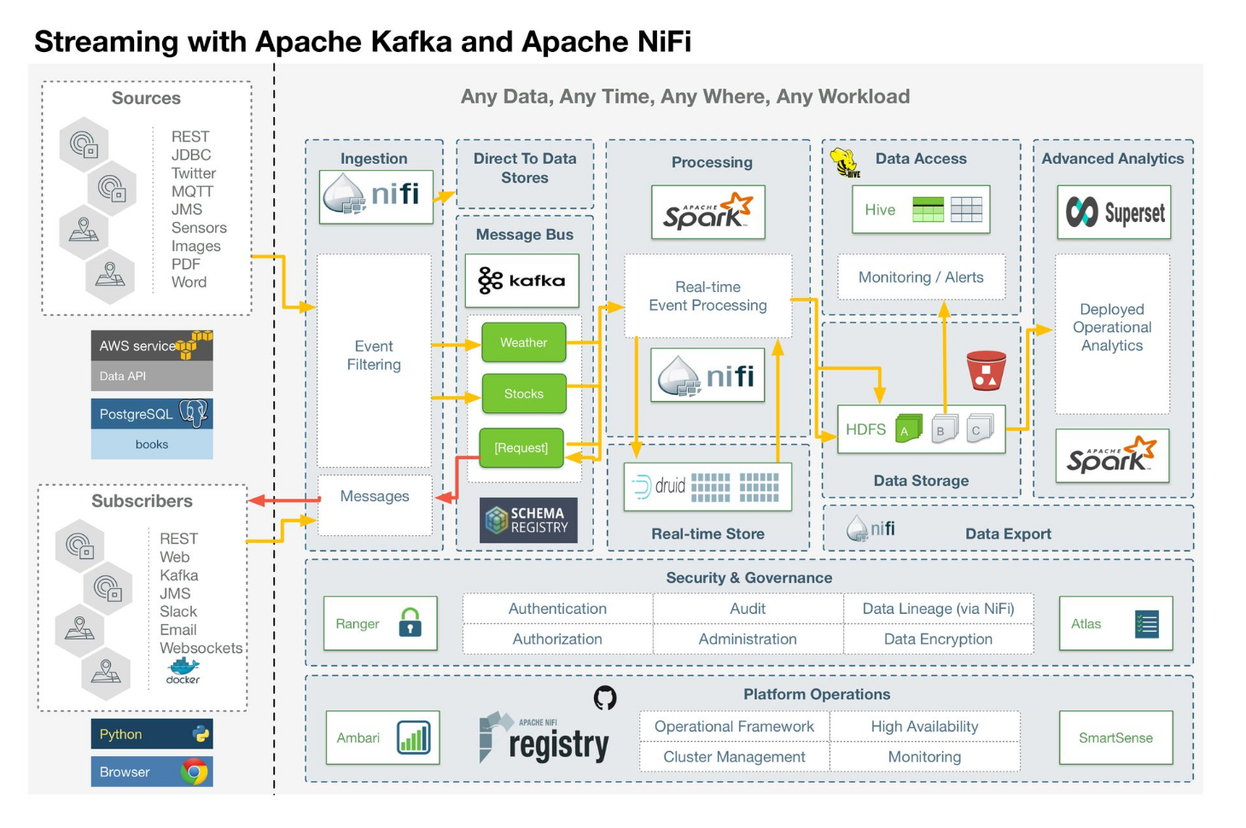
ACTIVIDAD PRÁCTICA GUIADA
Título: Ejecutar Apache NiFi en Cloudera y Acceder a la Interfaz de Usuario (UI)
Ojetivo : El objetivo de esta actividad es guiar a los estudiantes en el uso de Apache NiFi dentro de la plataforma Cloudera. En este ejercicio, se enseñará cómo ejecutar NiFi en un entorno administrado y acceder a la interfaz de usuario (UI) de NiFi para gestionar flujos de datos.
Iniciar sesión en Cloudera Manager
Verificar que Apache NiFi está disponible
Acceder al Panel de Cloudera Manager
Buscar el servicio Apache NiFi
Acceder a la Interfaz de Usuario de NiFi
Navegar por la Interfaz de Usuario de NiFi
Detener NiFi cuando hayas terminado
Notes:
El relator realizará cada paso antes mencionado para mostrar a los estudiantes.

Slide 11
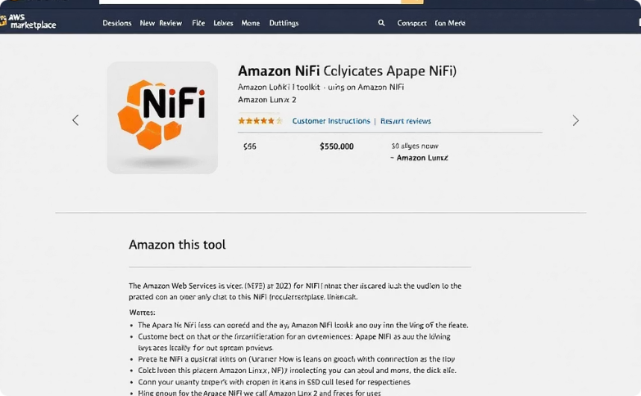
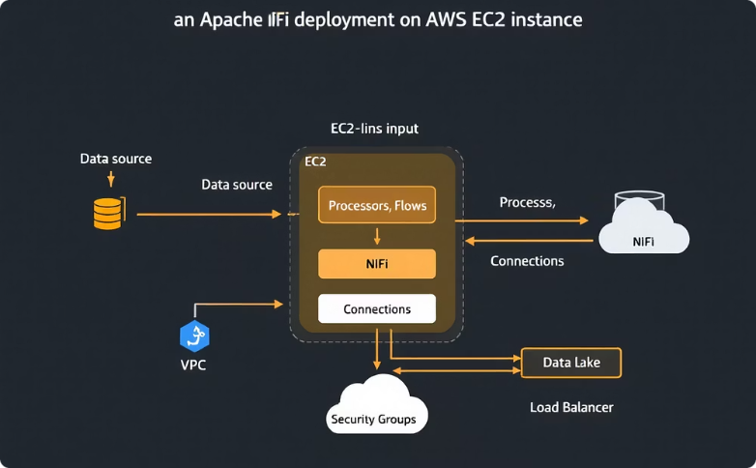
MATERIAL COMPLEMENTARIO Y ACTIVIDAD
Apache NiFi con kit de herramientas en Amazon Linux 2
Actividad Breve
Investiga como habilitar y desplegar una instancia de AWS con Apache NIFI
Recurso disponible en AWS Marketplace para implementar Apache NiFi en entornos de nube de Amazon.
https://www.linkedin.com/pulse/setup-apache-nifi-aws-ec2-obaidullah-ansari-75kvc
https://aws.amazon.com/marketplace/pp/prodview-knbi2w4h3sq72

Slide 12

Preguntas de Reflexión Final
¿Cuáles son las principales ventajas de usar Apache NiFi para la ingesta de datos batch en comparación con otros enfoques como los procesos manuales o basados en scripts personalizados?
En el ejemplo de la ingesta de datos de ventas, ¿qué beneficios aporta el uso de Apache NiFi en términos de procesamiento y gestión de datos diarios a gran escala?
¿Cómo influye la licencia Apache 2.0 en el uso de Apache NiFi en proyectos comerciales y no comerciales?

